Slide 1


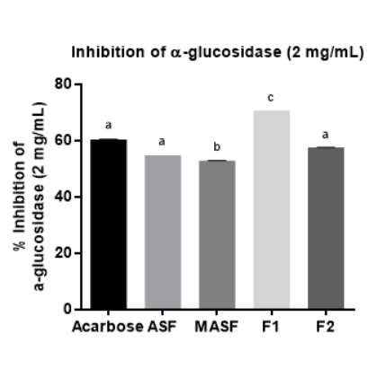
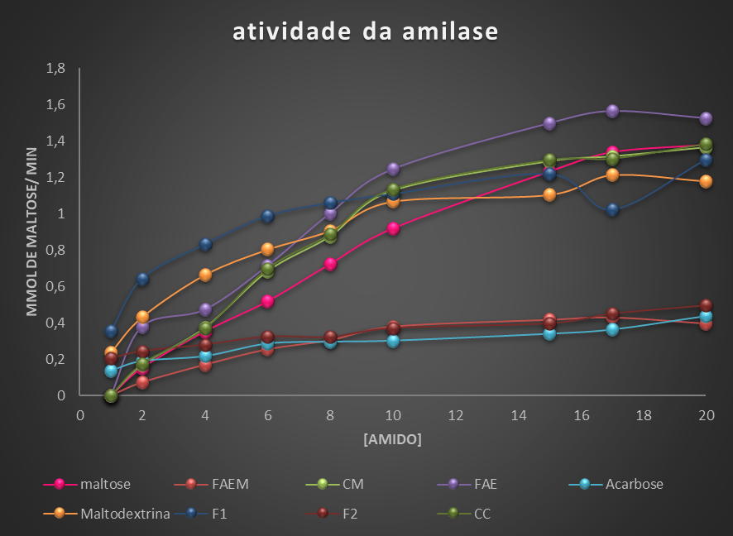
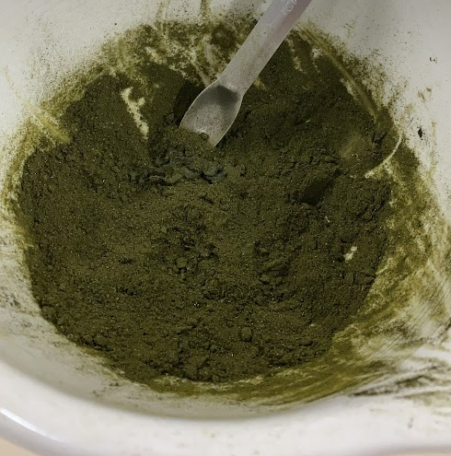
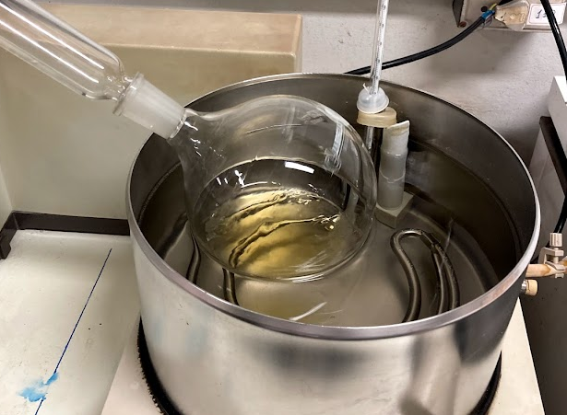



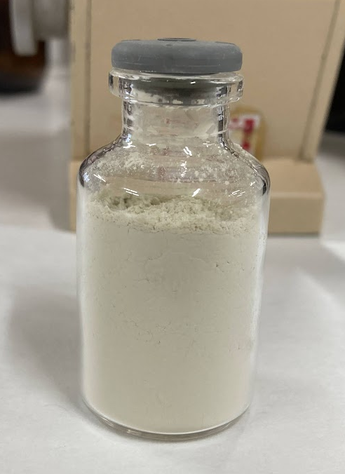
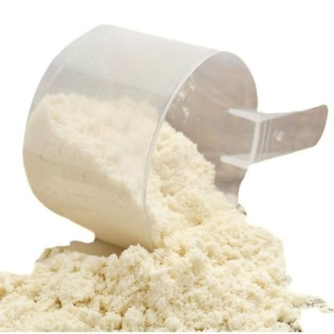

ATIVIDADE ANTIDIABÉTICA IN VITRO DE WHEY PROTEIN FORTIFICADO COM FRAÇÃO MICROENCAPSULADA DE ESTÉVIA
Cynthia Letícia S. Cabeça¹*, Natani Caroline Nogueira¹, Betânea Campagnolli Pereira² , Maria Rosa T. Zorzenon¹, Lorena G. Bardini Aristides², Grasiele Scaramal Madrona², Silvio Claudio da Costa¹, Paula Gimenez Milani Fernandes¹
¹Programa de Pós-graduação em Bioquímica, Universidade Estadual de Maringá, Maringá, Paraná, Brasil
²Departamento de Bioquímica, Universidade de Estadual de Maringá, Maringá, Paraná, Brasil
leticiascabeca@gmail.com*
Introdução
Resultados
As folhas de estévia, além de seus compostos adoçantes, são uma fonte de compostos fenólicos e flavonoides com propriedades antioxidantes e antidiabéticas, alguns estudos relatam que uma fração em acetato de etila, obtida a partir do extrato metanólico da folhas de estévia (FAE) mostrou tal atividade quando testada em ratos diabéticos, com resultados melhores quando adicionada a suplementos de whey protein, que possuem potencial antidiabético comprovado.
Para a enzima α-glicosidase, F1 apresentou 70,62% e F2 57,46% de inibição (Figura 1). A formulação F1 não apresentou inibição da atividade enzimática da α-amilase, enquanto F2 apresentou inibição de 28.56% (Figura 2).
Objetivos
O objetivo deste trabalho foi avaliar o potencial andiabético in vitro de um suplemento proteico do soro do leite (whey protein) fortificado com uma fração microencapsulada de estévia (FAEM), a partirda inibição das enzimas α-amilase e α-glicosidase.
Figura 1. Inibição da enzima α-glucosidase pela formação de açúcares redutores, na presença de Acarbose (o principal inibidor), ASF (Antioxidant Stevia Fraction), MASF (Microencapsulated Antioxidante Stevia Fraction) e formulações (F1= 16 mg de MASF/100mg de MWP; F2=20 mg de FAEM/100 mg de CWP). Os dados expressam o valor da média ± erro padrão da média (spm). Diferenças significativas entre grupos foram analisadas pela ANOVA, análise de variância. As diferenças expressam diferenças significativas (p<0,05).
Figura 2: Inibição da enzima -amilase pela formação de açucares redutores, na presença de Acarbose (principal inibidor da -amilase, FAE (fração acetato livre), FAEM (microencapsulada), concentrado membrana (CM) e comercial (CC) e as formulações do produto final (F1= 1,6 mg de FAEM/100mg de CM (1,6g/100g); F2=4 mg de FAEM/20mg de CM (20g/100g). Os dados expressam a média e as diferenças significativas entre os grupos foram analisadas por ANOVA, análise de variância e pelo teste de Tukey (p <0,05). *FAE defere de Maltodextrina (p<0,05); **F1 difere de Maltose e FAE(p<0,05); #Acarbose, F2 e FAEM difere dos demais (p<0,05).
Metodologia
A FAE foi obtida por fracionamento do extrato metanólico de Stevia, utilizando acetato de etila, foi microencapsulada com maltodextrina DE10. A FAEM foi adicionada a um whey protein, obtido no laboratório, em duas concentrações diferentes, a primeira com 1,6mg de FAEM para cada 100mg de whey (F1) e a segunda com 20mg de FAM para cada 100mg de whey (F2). F1 e F2 foram, então, testadas para o potencial de inibição das enzimas α-amilase e α-glicosidase.
Conclusões
As duas formulações mostraram potencial antidiabético in vitro, sendo F2 com melhor atividade inibitória para α-amilase e F1 com maior porcentagem de inibição para a enzima α-glicosidase. Demosntrando um possível potencial antidiabético das formulações testadas.
Agradecimentos
NEPRON
Extrato metanólico de Stevia rebaudiana
FAE
Referências
α-amilase
α-glicosidase
Milani PG, et al (2016) Functional properties and sensory te sting of whey protein concentrate sweetened with rebaudioside A. Revista de Nutrição 29(1):125-13
Zorzenon MRT, et al (2019) Microencapsulation by Spray-Drying of Stevia Fraction with Antidiabetics Effects. Chem Eng Trans 75:307-312
FAEM
Whey protein

